Slide 1
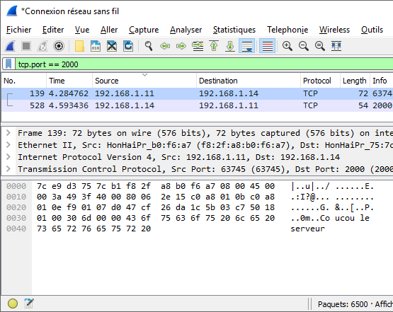
Début et fin d’acquisition
Filtres
Échanges
Trame en hexadécimal
Transcription en ASCII

